Slide 1
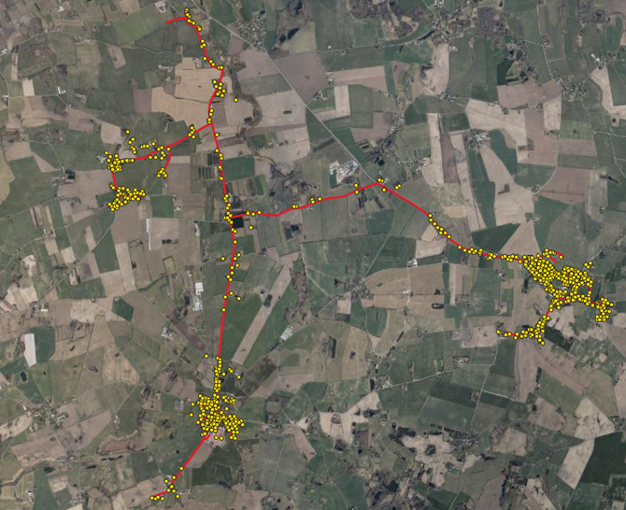

Fjernvarme Forsyning af byerne syd for Bogense
Tofte, Kærby, Skovby, Hårslev, Reveldrup, Rækkehuse, Særslev og Hemmerslev

Slide 2
Projektets forløb
Den første ide
Interesse fra fjernvarmeselskab/ kommune
Udarbejdelse af skitseprojekt
Indledende budget, beregning af selskabs og samfundsøkonomi
Beslutning om at gå videre
Projektet er en fordel for nye og eksisterende forbrugere og samfundet
Indsendelse af projektforslag til kommunen
Ansøgning om støtte fra Fjernvarmepuljen
Godkendelse ved kommune og Energistyrelsen (FJV puljen)
Indsamling af underskrifter så minimumstilslutning kan nås
Igangsættelse af udbud, kontrakt
Opstart anlægsarbejde
Er indsendt
Er ansøgt
Forløbelig godkendelse ved kommune, vi venter på FJV puljen
Tilslutning af de nye forbrugere

Slide 3
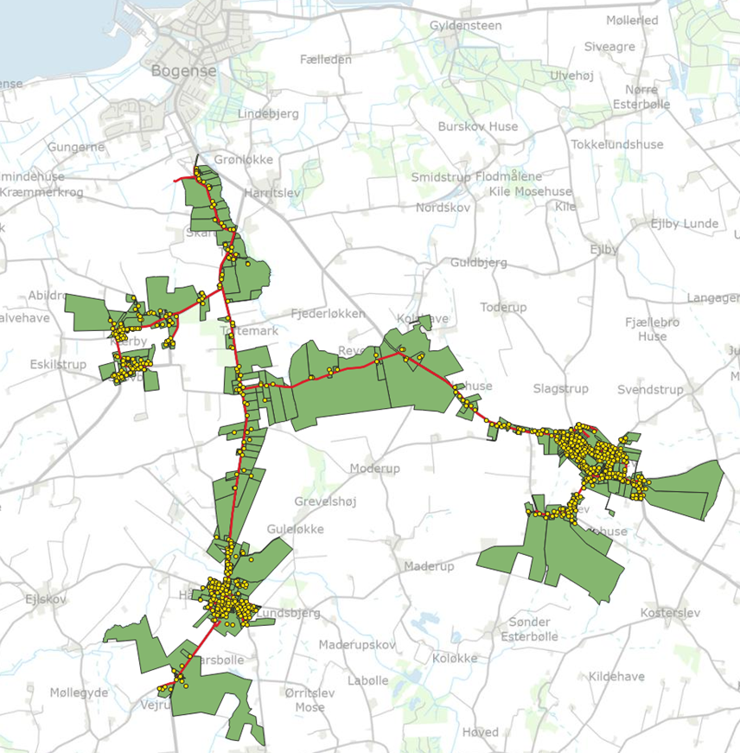
Området medtaget i projektet
Der er konservativt regnet med at 85% af naturgas, olie og biomasse bygninger kommer med på fjernvarmen: derved 573 stk.
(Der er 785 bygninger ialt)
Varmeforsyning | Antal af bygninger, stk. | Varmebehov, MWh | Areal, m²
Naturgas | 417 | 10.860 | 79.158
Olie | 188 | 5.798 | 36.377
Biomasse | 70 | 1.877 | 12.356
Hovedtotal | 675 | 18.535 | 127.891
Data på bygningerne baseret på BBR fra 2019

Slide 4
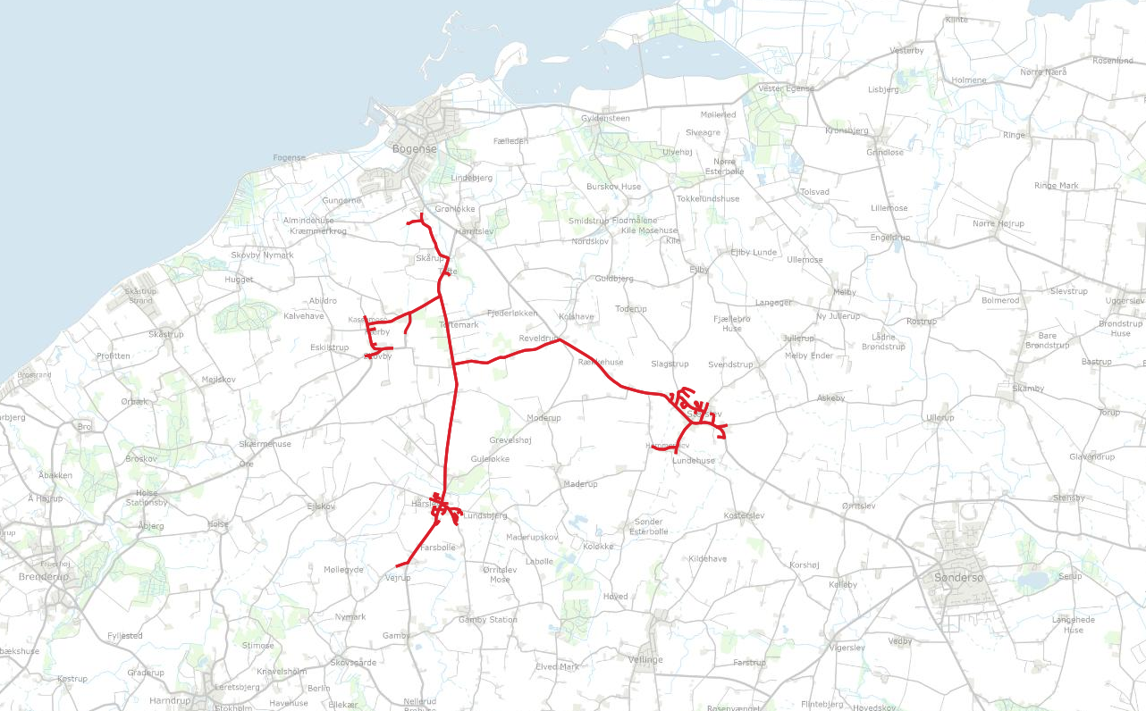
Forudsætninger
Gaspriser og elpriser for 2021-2022
Energistyrelsens forventninger til brændselspriser de næste 20 år.
Ledningspriser fra lignende projekter indhentet forår 2022
Units og Varmepumpeinvesteringer fra Teknologikatalogerne (ENS) inklusiv nyeste revidering fra juni/juli 2022

Slide 5
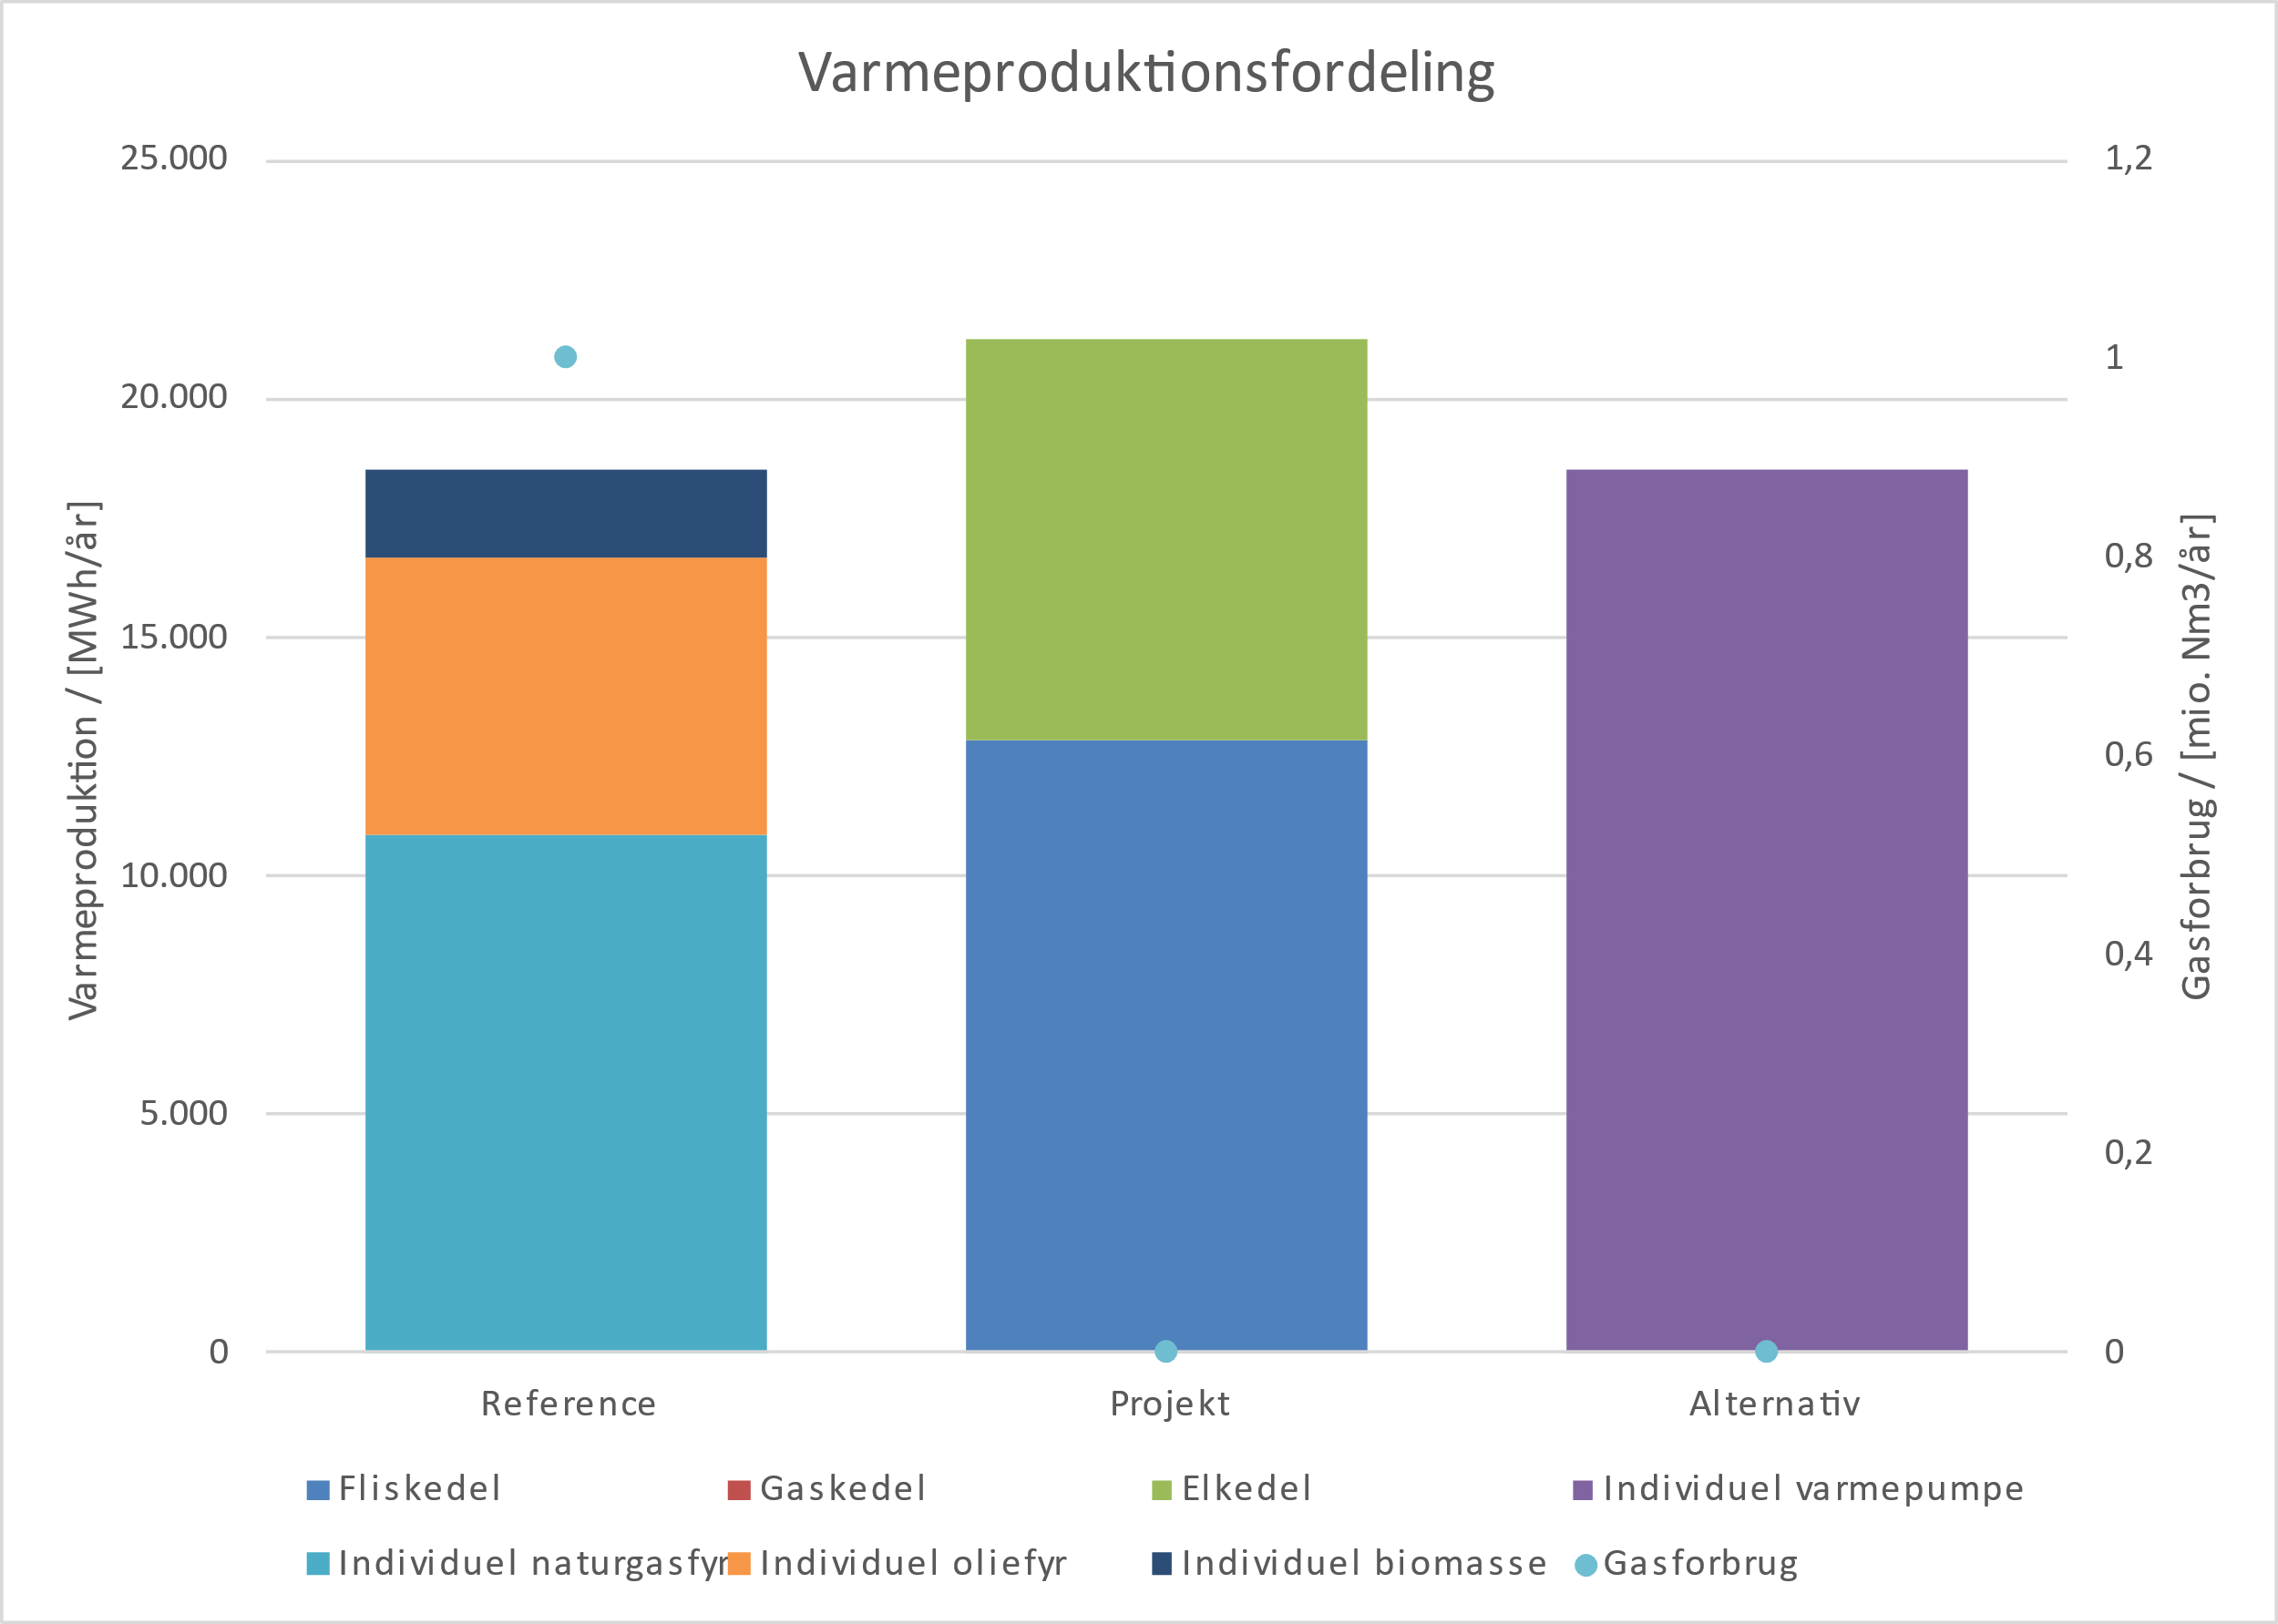
Undersøgte alternativer
Reference: Fortsat individuel forsyning af projektområdet samt reinvestering af individuelle anlæg.
Projekt: Fjernvarmeforsyning af projektområdet, med konvertering i løbet af år 2023-27.
Alternativ: Varmeforsyning via. Individuelle varmepumper i projektområdet med konvertering fra 2023-27.

Slide 6

Selskabsøkonomi – Minimumstilslutning
Minimum 491 bygninger tilsluttet
Tilskud fra Fjernvarmepuljen på 9,8 mio. kr.
Selskabsøkonomi = 0 over 20 år
Tilslutningsbidrag:
  År 1= 274 kr./m2 + 12.000 + moms = ca. 60.000
  Pr år over 20 år = 30,9 Kr./m2 + moms ca. 5000 pr år

Slide 7
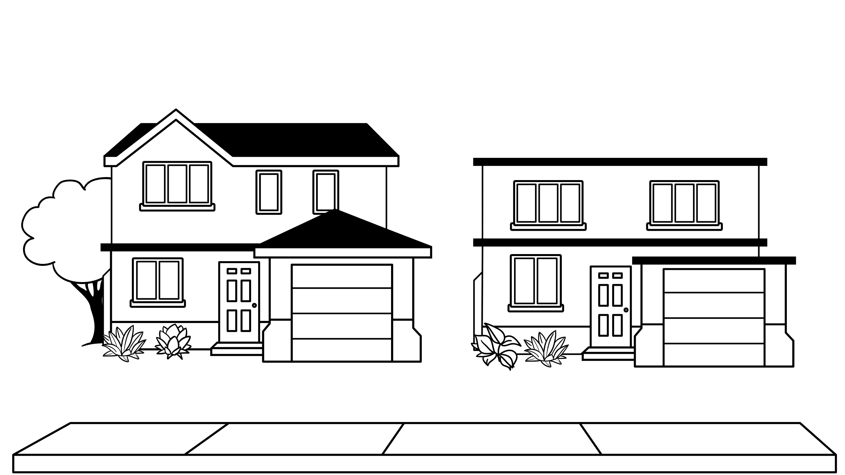
Selskabsøkonomi – 573 bygninger (85%)
573 bygninger tilsluttet
Tilskud fra Fjernvarmepuljen på 9,8 mio. kr.
Selskabsøkonomi = +6,8 mio. over 20 år
Tilslutningsbidrag
  År 1= 274 kr./m2 + 12.000 + moms = ca. 60.000
  Pr år over 20 år = 30,9 Kr./m2 + moms ca. 5000 pr år
Et overskud tilbagebetales til forbrugerne i form af lavere varmepriser, Fjernvarme er hvile-i-sig selv og må ikke tjene penge

Slide 8
Forbrugerøkonomi (130 m2, 18,1 MWh)

Slide 9
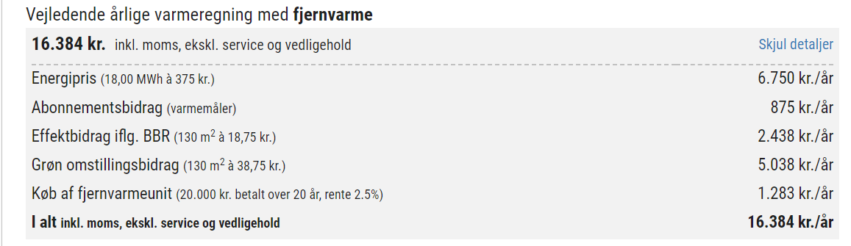
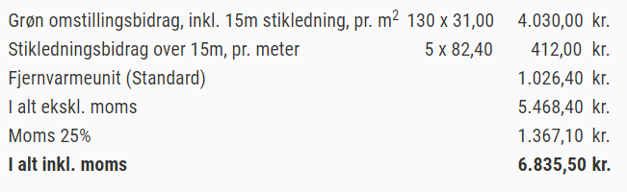
Forbrugerøkonomi – Grøn omstillingsbidrag

Slide 10
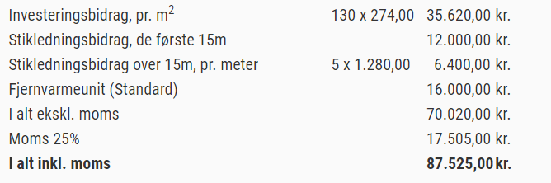
Forbrugerøkonomi - Tilslutningsbidrag
Årlig varmepris 10.063 kr

Slide 11
CO₂ reduktion

Slide 12
Samfundsøkonomi

Slide 13
De næste skridt
Godkendelse af Projektforslag (december 2022)
Bevilling af tilskud fra Fjernvarmepuljen (januar 2023)
Indsamling af underskrifter på tilslutning (491stk.)
Udbud på rør, jord og smedearbejdet.
Når 491 har takket ja, kan arbejdet igangsættes og skal være afsluttet inden for 5 år, men kan udføres hurtigere.

Slide 14
Tak for ordet

